Slide 1
DJANGO GIRLS https://tutorial.djangogirls.org/en/

Slide 2
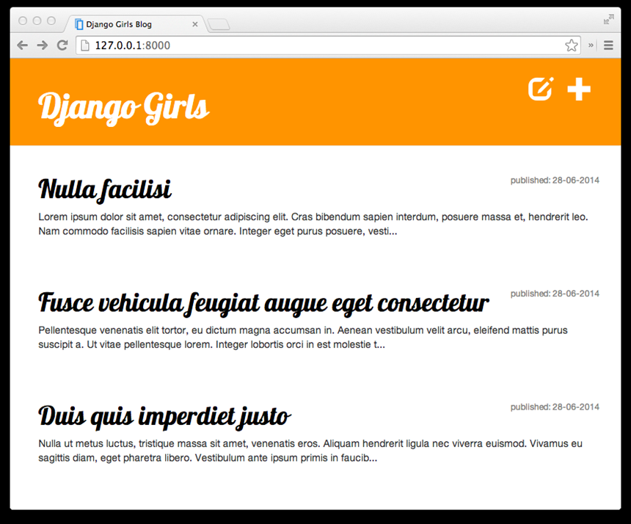
Giriş
Eğitim boyunca ne öğreneceksiniz?
Eğitiminin sonuda küçük bir web uygulamanız olacak. Bu uygulama bir blog’dur. Size bunu nasıl hayata geçireceğinizi göstereceğiz ve herkes hemen hemen aşağıdaki resimdeki gibi olacak çalışmanıza şahit olacak.

Slide 3
Django nedir?
Django ücretsiz ve open source bir web framework’üdür. Python ile yazılmıştır. Bir web framework’ü, web sitesi geliştirmenizi hızlı ve kolay hale getirmek için size yardımcı olacak araçların bütününe verilen isimdir.
Bir web sitesi geliştirdiğinizde, benzer parçalar oluşturmanız gerekir. Bunlar, kullanıcıların siteye giriş, çıkış ve kayıt olmasını sağlayacak otantikasyon sistematiği; veya sitenizdeki formları yönetmenizi veya bazı dosyaları yüklemenizi sağlayacak bir yönetim panelidir. Django gibi birçok web framework’ü size bu araçları hazır olarak vermektedir.

Slide 4
Birisi sitenize girdiğinde ne olur ?
Birisi sitenize girdiğinde bu django tarafından gözlemlenir ve sitede ne tür işlemler yapıldığı yine django tarafından anlaşılır. Bu işlem Django‘nun urlresolver’ı tarafından gerçekleştirilir. Web sitelerinin içerisindeki adresler URL (Uniform Resource Locator) olarak isimlendirilir. VIEW içerisinde yazılan fonksiyonlarla URL’ler ilişkilendirilirler. URLRESOLVER ise bu ilişkiyi bilir ve Django, web sitesini kullanan kişinin tıkladığı url’nin karşılığı olan fonksiyonu URLRESOLVER’ı kullanarak tespit eder ve çalıştırır. Böylelikle site içerisinde tıklama yapan kişinin talepleri server tarafından karşılanmış olur.

Slide 5
Birisi sitenize girdiğinde ne olur ?
Site kullanıcısının tıklamaları sonucu VIEW içerisinde yazılmış bir fonksiyonun harekete geçmesi mümkün hale gelir demiştik. Peki bu fonksiyonlarla neler gerçekleştirilebilir? Temel olarak CRUD olarak ifade edilen ve veritabanıdaki data üzerinde gerçekleştirilen Create, Read, Update, Delete fonksiyonlarını gerçekleştirebiliriz.

Slide 6
Virtual Environment Nedir?
Virtual environment projelerinizi bilgisayarınızda düzgün olarak saklamanıza yardım eden bir araçtır. Virtualenv ile Python veya Django projelerinizin kurulumlarının her birini ayrı ayrı yapabilir, bir proje kurulumundan diğerine geçerek farklı kurulum dosyaları ile çalışabilirsiniz. Böylelikle bir proje için yaptığınız kurulumun diğer projeyi etkileyerek bir karmaşa doğurması söz konusu olmaz.
Virtual Environment kurmak için, bunu kurmak istediğiniz dizine gidersiniz. Biz «djangogirls» dizinine kurmak istiyoruz. Bu dizinde iken «python -m venv myvenv» komutunu verirsiniz ve böylelikle Virtual Environment’ı «djangogirls» klasörünün içine «myenv» ismi ile kurmuş olursunuz.

Slide 7
Virtual Environment Nedir?
«Djangogirls» klasöründeyken «myvenv\Scripts\activate» komutunu vererek Virtual Environment çalıştırılır. Eğer Virtual Environment’a verdiğiniz isim olan «myenv» kelimesini çalıştığınız komut satırının başında önek olarak (myvenv) şeklinde görüyorsanız Virtual Environment çalışıyor demektir.
Django kurulumunu Virtual Environment kurulduktan sonra yapmanız gerekir. Yani (myvenv) önekini gördükten sonra…

Slide 8
İlk Django Projeniz!
(myenv) komut satırı ile djangoyu kurduktan sonra ilk django projemizi yapabiliriz. Projemiz bir blog olacak. Bunun için ilk adımımız bir django projesi başlatmak olacaktır. Bunun için Django’nun bazı scriptlerini çalıştıracağız ve Django tarafından projemiz için bir alt yapı oluşturulacak. Bu alt yapı proje için gerekli bazı klasörler ve temel dosyalardır. Projeniz için çalışmaya başlamadan önce mutlaka (myenv) aktif hale getirmelisiniz.
Bazı dosya ve klasörlerin adı ve bulundukları konum Django için oldukça önemlidir. Bu dosya ve klasörlerin adını ve konumunu değiştirmemelisiniz.

Slide 9
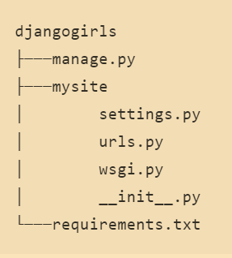
İlk Django Projeniz!
«djangogirls» klasöründe iken ve (myenv) aktif iken
«django-admin.exe startproject mysite . » komutunu çalıştıralım. Böylelikle mysite isimli bir proje başlatmış olacağız. Komutun sonundaki noktanın anlamı önemlidir. Bu nokta ile scripte bulunduğumuz klasöre django kurmasını istediğimizi söyleriz. django-admin.py yapmak istediğimiz projenin klasör ve dosya yapısını bizim için hızlı bir biçimde oluşturan bir scripttir. Bu yapıyı sağdaki resimde görebilirsiniz.

Slide 10
İlk Django Projeniz!
manage.py ise sitenin yönetimi için bize yardımcı olur. Örneğin, bu scriptle başka bir şeye ihtiyaç duymaksızın bir web server çalıştırmaya başlayabilirsiniz. Bu scriptin yetenekleri bununla sınırlı değildir. İleride başka yeteneklerini de göreceksiniz. (manage.py’ın diğer yetenekleri nelerdir?)
settings.py içerisinde sitenizin konfigürasyonu vardır.
urls.py tüm url listenizi içerir ve urlresolver tarafından kullanılan bu liste ile url lere balı olan fonksiyonlar çalıştırılabilir.

Slide 11
Site Ayarlarını (settings.py) ile Değiştirmek
mysite/settings.py dosyasını değiştirmekle sitemizin ayarlarını değiştirebiliriz. Bu dosya içerisinde aşağıdaki değişiklikleri yapmalısınız:
TIME_ZONE = 'Europe/Istanbul‘ (Çünkü Django’nun zaman ayarlarınıTürkiye saatine çevirmek istiyorsunuz.)
LANGUAGE_CODE = 'tr-TR‘ (Çünkü django dilini Türkçe yapmak isiyorsunuz)
STATIC_URL = '/static/‘(Bu satır statik dosyaları hangi link üzerinden sunulacağını ayarlıyor.) (O da ne demek?)

Slide 12
Site Ayarlarını (settings.py) ile Değiştirmek
STATIC_ROOT = os.path.join(BASE_DIR, 'static') (css, js ve resim dosyaları gibi içeriği sabit dosyaların toplanacağı klasörü ifade eder)
ALLOWED_HOSTS = ['127.0.0.1', '.pythonanywhere.com'] (Çünkü pythonanywhere’deki ana makine adıyla eşleşmesini istiyoruz.)

Slide 13
Veri Tabanı Kurmak
Settings.py içerisinde varsayılan olarak kurulu olan veritabanı Sqlite3’dür. Bunu settings.py içerisinde geçen aşağıdaki kod ile anlıyoruz.
DATABASES = {
'default': {
'ENGINE': 'django.db.backends.sqlite3',
'NAME': os.path.join(BASE_DIR, 'db.sqlite3'),
}
}

Slide 14
Veri Tabanı Kurmak
Veritabanını oluşturmak için aşağıdaki kodu manage.py dosyasının bulunduğu djangogirls klasöründe çalıştırmalıyız. Bunu yaptıktan sonra veritabanı dosyaları için migrate işlemi gerekleşmiş olur ve Web sunucusunu (web server) çalıştırarak web sitemizin çalıştığını görebiliriz.

Slide 15
Web Sunucusunu Başlatmak
Django girls klasörünün içinde olmalıyız. Çünkü manage.py dosyası bu klasördedir. python manage.py runserver komutu ile web sunucumuzu başlatabiliriz.
Bütün bu işlemleri yaparken mutlaka (myvenv) ön ekinin varlığından emin olmalıyız. Çünkü bütün proje çalışmalarımızı myvenv isimli virtual environment klasörümüzün içinde yapmak istiyoruz.
Herhangi bir tarayıcıyı açarak http://127.0.0.1:8000/ adresini girerek ilk web sitenizin default görünümüne ulaşabilirsiniz.

Slide 16
Web Sunucusunu Başlatmak
Şu anda web sunucunuz çalışmakta olduğu için yeni bir komut giremezsiniz. Web sunucunuzu kapatmadan yeni bir komut girebilmek için, yeni bir terminal penceresi açıp virtualenv'inizi aktive etmeniz gerekmektedir. Web Sunucusu Ctrl-C veya Ctrl-Break tuşları ile sonlandırılabilir.

Slide 17
Django Modelleri - Nesneler
Blogdaki yazılarımızı kaydetmek için nesnelere ihtiyacımız var. Nesne nedir ?
Programlamada Nesne Yönelimli Programlama kavramı vardır. Bu kavram, birbiri ile etkileşim içerisinde olan nesnelerin etkileşimlerinin tanımlanması temeline dayanır.
Peki Nesne nedir ? Nesne özellikler ve hareketler bütünüdür.

Slide 18
Django Modelleri - Nesneler
Bir Kedi nesnesi oluşturduğumuzda bu nesnenin aşağıdaki özellikleri ve hareketleri olacaktır:
Kedinin Özellikleri → Nesnenin Özellikleri ile tanımlanır
Kedinin Hareketleri → Nesnenin Metodları ile tanımlanır.
KEDİNİN ÖZELLİKLERİ
Renk
Yaş
Ruh hali
Sahibi
KEDİNİN HAREKETLERİ
Miyavlama
Tırmalama
Beslenme

Slide 19
Django Modelleri - Nesneler
Bir blog modeli için hangi nesneleri oluşturmak gerekir? Bu nesnelerin hangi özellikleri ve hareketleri olmalı?
Blog gönderilerinde temel olarak yazılar (POST) vardır. Bu yazılar bir takım özelliklere sahiptir. Bu yazıların başlıkları (title) ve içerikleri (text) olur. Bu yazı ve başlıkları kişiler (author) oluşturur. Kişiler bu gönderileri belirli bir günde oluşturur (created_date) ve belki de daha ileriki bir günde yayınlarlar (published_date).
Bu özelliklere sahip bir yazı nasıl bir hareket gerçekleştirmeli, yani nasıl bir metod’a sahip olmalı? Yayınlanmalı (publish) değil mi?

Slide 20
Django Modelleri - Nesneler
Post’un özelliklerini ve gerçekleştireceği hareketleri, yani nesnemizin özelliklerini ve metodlarını nasıl tanımlayacağımızı biliyoruz. Bu sebeple bunu Django’da programlayabiliriz.
POST’un ÖZELLİKLERİ
Title
Text
Author
Created_date
Published_date
POST’un HAREKETLERİ
Publish

Slide 21
Django Modelleri
Artık nesnenin ne olduğunu biliyoruz. Bu sebeple modelimizi oluşturabiliriz. Çünkü Django’da model veritabanına kaydedilebilen bir nesnedir. Veri tabanı, model aracılığıyla tanımladığımız bir grup verinin Django dışında kaydedildiği ve kendine göre kuralları olan bir yapıdır. Bu yapı ile iletişimi sağlayan ise bizim oluşturduğumuz modeldir. SQLite veri tabanını kullanacağız.
Veritabanındaki oluşturduğumuz modeli, sütunları (alan adı) ve satırları (veri) olan bir hesap çizelgesi olarak düşünebilirsiniz.

Slide 22
Uygulama Oluşturma
Uygulamalar, yazılan programların modüler halde tanımlanmasını sağlayan ve böylelikler sonradan tekrar kullanılabilir küçük programcıkların oluşturulduğu fonksiyonel bölümlendirme işlemidir. Uygulamalar, baştan aşağı bir işlevin bir arada olmasını sağlar ve böylelikle derli toplu bir yapısal modülariteye sahip oluruz.
Bir uygulama oluşturmak için konsolda (komut satırında) aşağıdaki komutu çalıştırmamız gerekiyor. Bunun için djangogirls klasöründe olmamız lazım. Çünkü manage.py dosyası arcılığıyla bu işlemi yapabiliyoruz. Ayrıca (myenv) ön ekini görerek bunu yapalım ki, oluşturduğumuz virtual enironment’da bu işlemi yaptığımızdan emin olalım.
python manage.py startapp blog

Slide 23
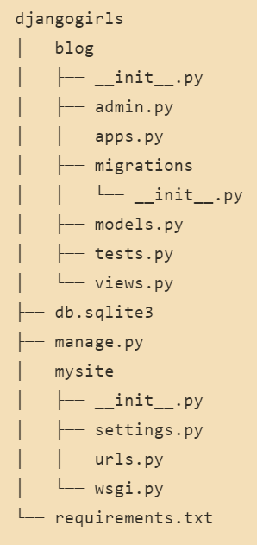
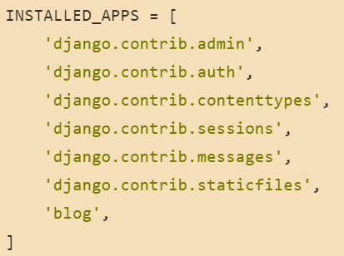
Uygulama Oluşturma
Bu komut sonrasında yandaki şekilde bir blog klasörünün ve onu altında klasör ve dosya yapısının oluştuğunu göreceksiniz.
Uygulamayı oluşturduk fakat bu haliyle django bunu kullanması gerektiğini bilmez. Bunu öğrenmesi için mysite/settings.py dosyasında INSTALLED_APPS satırına soldaki gibi ‘blog’ isimli uygulamayı eklememiz gerekir. Artık django yeni uygulaması ile tanıştı.

Slide 24
Blog isimli Uygulamanın Post isimli Modelini Oluşturma
Blog klasöründeki models.py dosyası, blog uygulamasının nesnelerini tanımladığımız dosyadır. Bu dosyada post isimli modeli oluşturacağız. Bunu yapmak için ilk önce aşağıdaki ihtiyaç duyduğumuz nesneleri aşağıdaki gibi import ederek kullanabilir hale gelelim. from veya import ile başlayan tüm satırlar başka yerlerde tanımlanmış kodları projemize dahil eder. Çünkü projemizin içine kopyalamak yerine, bu kodların bir kısmını from ... import ... Formatını kullanarak kodumuza dahil edebiliriz. Bu bize zaman kazandırır.
from django.db import models
from django.utils import timezone

Slide 25
Blog isimli Uygulamanın Post isimli Modelini Oluşturma
Aşağıda Post isimli modelimizi tanımlamaya başlıyoruz:
class Post(models.Model):
class : Bir nesne tanımladığımızı gösteren kelime
Post : Modelimizin ismi (Özel karakterler ve boşluk kullanmadan her türlü ismi verebiliriz. Class isimleri her zaman büyük harfle başlamak zorundadır.)
models.Model : Post isimli class‘ın bir Django Modeli olduğunu belirtir. Böylelikle Django onu veritabanında tutması gerektiğini anlar.

Slide 26
Blog isimli Uygulamanın Post isimli Modelini Oluşturma
Post modelinin sahip olması gereken özelliklerin title, text, created_date, published_date ve author olacağını söylemiştik. Modelin içinde bulunacak bu özellikler aynı zamanda veritabanında da aynı isimle oluşturulacağı için bu özelliklerin veritabanındaki alan tiplerinin belirlenmesi gerekmektedir. Bu tipler metin, referans, tarih veya başka bir nesneye referans olabilir (Başka neler olabilir acaba?)
models.CharField - metin tanımlar
models.TextField - uzun metin tanımlar
models.DateTimeField - gün ve saati tanımlar
models.ForeignKey - başka bir modele referans tanımlar
Model oluştururken yukarıdakilerden daha farklı alan tipleri de kullanmak mümkündür. Model alanlarının tam listesi için aşağıdaki linke tıklayınız :
https://docs.djangoproject.com/en/2.0/ref/models/fields/#field

Slide 27
Blog isimli Uygulamanın Post isimli Modelini Oluşturma
Aşağıdaki kod modelin özelliklerini, başka bir deyişle veritabanında oluşturulacak alanların tiplerini belirler.
author = models.ForeignKey('auth.User', on_delete=models.CASCADE)
title = models.CharField(max_length=200)
text = models.TextField()
created_date = models.DateTimeField(default=timezone.now)
published_date = models.DateTimeField(blank=True, null=True)

Slide 28
Blog isimli Uygulamanın Post isimli Modelini Oluşturma
Post isimli modelin (nesnenin) şimdiye kadar özelliklerini tanımladık. Bundan sonra ise gerçekleştireceği hareketi tanımlayalım. Bir nesneye hareket tanımlamak için metod isimli yapıyı kullanıyoruz. Metod yerine fonksiyon da denilmektedir. Metodlar def kelimesi ile tanımlanır ve girintili olarak yazılırlar. Metodumuza publish adını verdik.
def publish(self):
self.published_date = timezone.now()
self.save()

Slide 29
Blog isimli Uygulamanın Post isimli Modelini Oluşturma
Diğer metodumuz aşağıdaki gibidir. Genellikle metodlar aşağıdaki gibi return anahtar kelimesiyle bulundukları yere bir takım sonuçlar döndürür. Aşağıdaki fonksiyon (metod) çağırıldığında Post isimli modelin title olarak tanımlanmış alanını getirir. Yani bu modelin string tipindeki kendi title isimli özelliğinde tutulan veriyi return kelimesi sebebiyle döndürür.
def __str__(self):
return self.title

Slide 30
Blog isimli Uygulamanın Post isimli Modelini Oluşturma
Şimdiye kadar anlattıklarımızı birleştirdiğimizde models.py dosyası yandaki gibi oluşur.
from django.db import models
from django.utils import timezone
class Post(models.Model):
author = models.ForeignKey('auth.User', on_delete=models.CASCADE)
title = models.CharField(max_length=200)
text = models.TextField()
created_date = models.DateTimeField(default=timezone.now)
published_date = models.DateTimeField(blank=True, null=True)
def publish(self):
self.published_date = timezone.now()
self.save()
def __str__(self):
return self.title

Slide 31
Post isimli Modelin Veritabanındaki Tablolarını Oluşturma
Bu aşamaya kadar bir class olarak Post modelini oluşturduk. Bu modeli oluşturmakla modele ait özellikleri ve fonksiyonları tanımladık. Fakat hala modelin veritabanına eklenmesi gerçekleşmiş değil. Modelin ilk oluşturulması da dahil olmak üzere model üzerinde yapılacak değişiklikleri Django’ya söylememiz lazım. Yaptığımız değişiklikleri manage.py dosyası kanalıyla, bizim istediğimiz zaman ve topluca söyleriz.

Slide 32
Post isimli Modelin Veritabanındaki Tablolarını Oluşturma
Bu işlem iki aşamalıdır. İlk aşamasında komut satırında ve manage.py klasöründe aşağıdaki komutu veririz:
python manage.py makemigrations blog
Bu komut, veritabanımızda uygulanmaya hazır ve bizim değişikliklerimizi içeren migration (taşıma) dosyaları oluşturur. Bu dosyalar veritabanına yapılan değişiklikleri anlatmayı sağlayacak kodlar içerir. Ama halen veritabanında yaptığımız değişiklikler uygulanmamıştır. Veritabanında bu değişikliklerin uygulanması için aşağıdaki komutu vermeliyiz.
python manage.py migrate blog
Bu komutu çalıştırdıktan sonra ise veri tabanımız artık tüm güncellemeleri hayata geçirmiştir. Yani istediğimiz yapı veri tabanımızda yaratıldı (veya gerektiğinde güncellendi).

Slide 33
Django Admin ile Post isimli Modele Veri Ekleme, Değiştirme veya Silme
Admin tarafından oluşturduğumuz Post isimli modele CRUD işlemleri gerçekleştirebilmek için blog klasöründeki admin.py dosyasına oluşturduğumuz modeli tanıtmamız gerekmektedir. Bunu yapabilmek için admin.py dosyasına aşağıdaki satırları eklememiz gerekmektedir.
from django.contrib import admin
from .models import Post
admin.site.register(Post)
from ile Post modelini ve admin modelini kullanım altına alıyoruz ve admin.site.register ile admin kullanıcısının Post modelini görebilmesini sağlıyoruz. Böylelikle admin kullanıcısı, Post modeli üzerinde ekleme, değiştirme veya silme işlemi yapabilir hale geliyor.

Slide 34
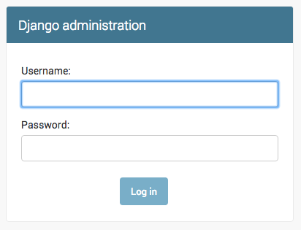
Django Admin ile Post isimli Modele Veri Ekleme, Değiştirme veya Silme
Komut satırında python manage.py runserver komutu ile web server’ımızı tekrar çalıştırarak http://127.0.0.1:8000/admin/ adresi ile admin kullanıcısının aşağıdaki ekranına erişiyoruz. Django kurulumu ile hazır gelen admin paneline ulaşmak için sitedeki herşeyi kontrol edebilen bir superuser kullanıcısını aşağıdaki komutla oluşturuyoruz ve giriş yapıyoruz:
python manage.py createsuperuser

Slide 35
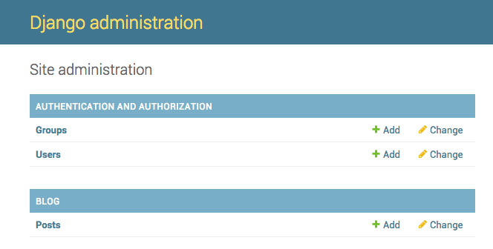
Django Admin ile Post isimli Modele Veri Ekleme, Değiştirme veya Silme
Giriş yaptıktan sonra yandaki Admin panelini göreceksiniz.
Posts linkine tıklayarak birkaç örnek kayıt oluşturun.
Django admin hakkında detaylı bilgi aşağıdaki linktedir.
https://docs.djangoproject.com/en/2.0/ref/contrib/admin/

Slide 36
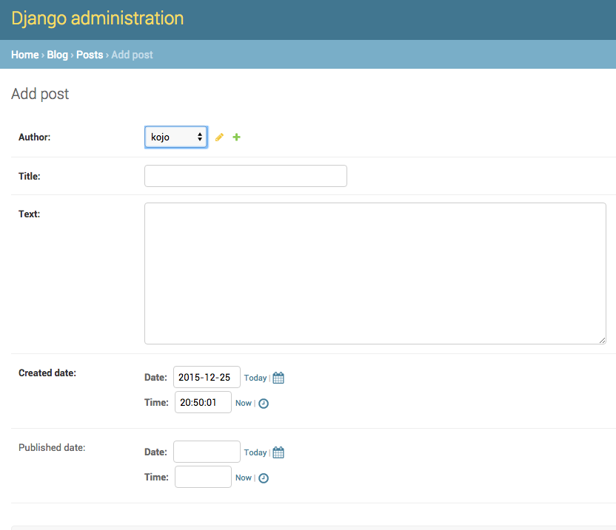
Django Admin ile Post isimli Modele Veri Ekleme, Değiştirme veya Silme
Posts linkine tıkladıktan sonra yandaki gibi bir veri giriş ekranı göreceksiniz.

Slide 37
Siteyi Canlıya Al!
Şimdiye kadar bilgisayarımızdaki web server ile geliştirme yaptık. Hatırlayacaksınız.. python manage.py runserver komutu ile bilgisayarımızdaki web server’ı çalıştırıyorduk.
Internet siteleri Internet üzerindeki bir sunucu üzerinde olmalıdırlar. Biz kodlarımızı https://www.pythonanywhere.com/ üzerinde yayınlayacağız. PythonAnywhere ücretsizdir ve ziyaretçisi olmayan bu tarz küçük geliştirmeleri denemek için yeterlidir.

Slide 38
Kodlarınızı Nerede ve Nasıl Tutacaksınız?
Kodlarınızı aşağıdaki üç aşamada oluşturacaksınız:
Lokal Bilgisayar: Geliştirme ve test yapacaksınız.
Github: Geliştirme ve testten memnun olduğunuzda programınızın bir kopyasını Github'a koyacaksınız. Böylelikle kodunuzun eski sürümlerine veya son sürümüne erişebileceksiniz.
PythonAnywhere: Github’dan istediğiniz sürümü seçerek PythonAnywhere hesabınızdaki kodu güncelleyeceksiniz. Github’dan yaptığınız güncellemeler ile web sitenizin barındığı yer burası olacak.

Slide 39
Git Nedir? Nasıl Kurulur ?
Git bir sürüm kontrol sistemidir. Program kodlarınızın zaman içerisindeki değişimlerini izlemeniz için yardımcı olur.
Git kurmak için:
git-scm.com adresinden indirin.
Bir adım hariç bütün adımları "next"e basarak geçebilirsiniz. Bu adımda "Adjusting your PATH environment" dediği yerde, "Run Git and associated Unix tools from the Windows command-line" (en alttaki opsiyonu) seçin.
Onun dışında varsayılanları seçebilirsiniz. Satır sonları için kodu çekerken Windows-stilini, kodu gönderirken Unix-stilini kullanın.
Kurulum başarı ile tamamlandıktan sonra komut istemini yeniden başlatmayı unutmayın.

Slide 40
Git’te Depo (Repository=Repo) Oluşturma
Komut satırında iken proje klasörünüz olan djangogirls klasörüne gidin.
git init
Bu komut, bulunduğunuz dizinde .git isimli bir klasör oluşturur. Bu klasör bir Git repository’sidir. Bu repositoryi daha sonra uzaktaki bir sunucuya gönderebilirsiniz.
git config
Kullanıcı adı ve mail adresinizi girmenizi ister. Buraya kadarki işlemleri bir kez yaparsınız. Tekrar kullanıcıadı ve mail adresi girmeyeceksiniz.

Slide 41
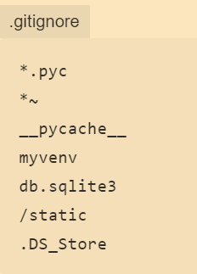
Git’te Depo (Repository=Repo) Oluşturma
Git ile klasörleriniz takip edilmektedir. Fakat elbetteki herşeyimizi takip etmesini istemeyiz. Bunun için aynı dizinde (djangogirls dizininde) .gitignore isimli bir dosyayı editör kullanarak oluşturup, yandaki gibi takip etmemesini istediğimiz dosya ve klasörleri içine yazarız. Dosyanın başında mutlaka nokta olması gerekmektedir. Örneğin db.sqlite3 isimli dosyayı ekledik. Çünkü PythonAnywhere'de farklı bir veritabanı olan MySQL’i kullanacağız. Çünkü MySQL daha çok veri saklayabilen güçlü bir veritabanı.

Slide 42
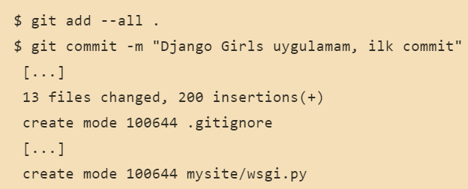
Git’te Depo (Repository=Repo) Oluşturma
gitadd komutu ile yaptığımız değişiklikleri kaydedip gönderiyoruz. Fakat nelerin değiştiğini görmek için gitstatus komutunu kullanırız ve yanlış dosyaların eklenip gönderilmesini engellemiş oluruz. gitstatus ile değişiklikleri görmüş oluruz. Değişiklikleri göstermesi demek eklenen veya silinen dosyaların hangi branch’te olduğunu göstermesi anlamına gelir. Eğer bizim için değişiklikler sorun teşkil etmiyorsa yandaki komutla değişikliklerimizi kaydediyoruz.

Slide 43
Git’te Kodu Yollama (Push)
Github.com adresinden bir github hesabı açın.
New Repository’ye tıklayıp my-first-blog adlı bir repository oluşturun.
initialize with a README ve .gitignore kutuları seçili olmamalıdır. Çünkü .gitignore dosyasını oluşturmuştuk.
Licence seçeneğini None seçin.

Slide 44
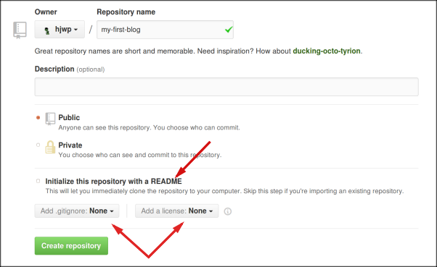
Git’te Kodu Yollama (Push)

Slide 45
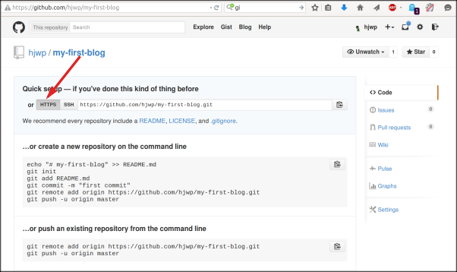
Git’te Kodu Yollama (Push)
Reponuzun klonlama URL’si yandakidir. Bu URL’yi birkaç yerde daha kullanacağız

Slide 46
Git’te Kodu Yollama (Push)
Aşağıdakileri komutla bilgisayarınızdaki git reposunu github’daki repoya bağlayın. Github hesabı yaratırken oluşturduğunuz kullanıcı adını yazın
git remote add origin https://github.com/<github-kullanıcı-adınız>/my-first-blog.git
git push -u origin master
Github kullanıcı adı ve şifrenizi girin.

Slide 47
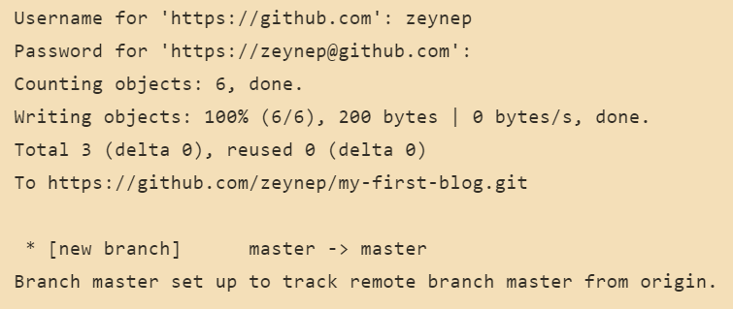
Git’te Kodu Yollama (Push)
Bunun sonucunda aşağıdakine benzer bir şey görmeniz gerekiyor:
Kodunuz artık github’da!

Slide 48
Blogun PythonAnywhere (PA) Üzerinde Kurulumu
PythonAnywhere, "bulutta" bulunan sunucularda Python kodunu çalıştırmak için kullanılan bir hizmettir.
PythonAnywhere.com'da ücretsiz bir "Beginner" hesabı için açın.
Bu hesabı kullanıcıadı.pythonanywhere.com olarak kullanacaksınız. Bu sebeple kullanıcı adınızı ona göre seçin.
Bash butonuna tıklayarak PA üzerinde bir komut satırı başlatın. Bu komut satırı Linux komut satırı olacaktır. Çünkü PA Linux tabanlıdır.
PA’da web sitemizi barındırmak için git’e yüklediğimiz kodumuzu PA’ya çekmemiz gerekmektedir. Bunun için PA’yı yapılandırmamız gerekiyor.

Slide 49
Blogun PythonAnywhere (PA) Üzerinde Kurulumu
pip3.6 install --user pythonanywhere
pa_autoconfigure_django.py https://github.com/<github-kullanıcı-adınız>/my-first-blog.git
Yukarıdaki kodları bash konsolunda yazarak aşağıdakileri gerçekleştirirsiniz:
Kodunuzu github’dan çekersiniz
PA üzerinde bir virtual environment oluşturursunuz. Böyle bir venv kendi bilgisayarınızda da kuruludur.
Yayınlamak için ayarlar yüklenir
manage.py migrate komutu verilir ve PA üzerinde veritabanınız oluşturulur.
Sabit dosyalar oluşturulur.
Web uygulamanızın API’sinin PA tarafından sunulması için ayarlar yapılır.
Bilmeniz gereken şudur ki, PA da yeni bir veritabanı oluşturulmuştur ve sizin geliştirme ortamınızdakinden farklıdır. Bu sebeple kullanıcılar yeniden oluşturulmalıdır.

Slide 50
Blogun PythonAnywhere (PA) Üzerinde Kurulumu
Createsuperuser komutu ile bir admin kullanıcısı oluşturmaya ihtiyacınız var. Bunun için aşağıdaki komutu kullanmalısınız:
(<kullanici-adiniz>.pythonanywhere.com) $ python manage.py createsuperuser
Artık yayındasınız! PA’nın web tabına tıklayarak sitenize ulaşabilirsiniz.

Slide 51
Sitenizin Güvenliği
Şimdiye kadarki yayınımız bir deneme sitesi olduğu için güvenliğe dair hususlar es geçilmiştir. Güvenlik ile ilgili konular için aşağıdaki linki kullanabilirsiniz.
https://docs.djangoproject.com/en/2.0/howto/deployment/checklist/

Slide 52
Hata Ayıklama Önerileri
pa_autoconfigure_django.py komut dosyasını çalıştırırken bir hata görürseniz, bunun nedeni aşağıdakiler olabilir:
PA’nın API tokenını oluşturmayı unutmak.
GitHub URL'nizde bir hata yapmak
"Could not find your settings.py" hatası genellikle tüm gerekli dosyaların Git'e eklenmemiş ve/veya GitHub'a başarılı olarak push edilmemiş olmasından kaynaklanır. Tekrar Git bölümüne bakın
Sitenizdeki hatayı yakalamak için ilk bakmanız gereken error log dosyasıdır. PA’nın Web sekmesinde bu dosyanın linki vardır. Hata mesajları burada listelenir. En son hata en alttadır.
http://help.pythonanywhere.com/pages/DebuggingImportError adresinden PA tarafından hazırlanmış hata giderme tüyolarına erişebilirsiniz.

Slide 53
Sitenizi Deneyin!
Varsayılan ana sayfada ''İşe yaradı!'‘ yazmalıdır. Çünkü aynısı geliştirme ortamınız olan kendi bilgisayarınızda da yazmıştı.
URL’nizin sonuna /admin/ yazarak admin kullanıcısıyla giriş yapın ve blog yazıları oluşturmayı deneyin.
Kendi bilgisayarınızdan bazı değişiklikler yapın ve bu değişiklikleri Github’a gönderin. Daha sonra da bu değişiklikleri PA’ya çekin. Bildiğiniz gibi bu standart uygulama geliştirme akışınız olacak. Böylelikle canlı web sitenizi bozmadan yeni şeyler deneyebilirsiniz.
TEBRİKLER!

Slide 54
URL Nedir?
Tarayıcımızın adres çubuğunda gördüğümüz şey URL’dir. 127.0.0.1:8000 veya https://djangogirls.org bir URL'dir.
Her sayfanın kendi URL’si olması gerekir. Böylelikle server ne göstermesi gerektiğini bilir. Django’da URLConf vardır. Django URLConf ile URL’ye karşılık gelen View’ı bulur.

Slide 55
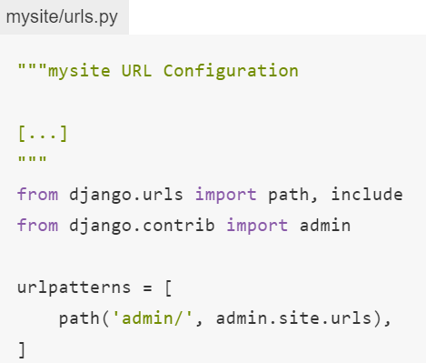
URL Nasıl Çalışır?
Yandaki mysite/urls.py dosyası bize URL’lerimizin nasıl çalıştığını anlatır. admin kelimesi ile biten URL’ler için admin.site.urls tarafından sağlanan view’ları çalıştır diyoruz.
path('admin/', admin.site.urls),

Slide 56
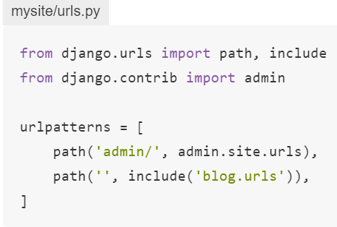
Uygulamaların URL’leri
blog uygulamamızın URL’lerini ana URL dosyamız olan mysite/urls.py dosyamızın içinden include fonksiyonu ile link vererek ifade ederiz. include fonksiyonunun kullanımı aşağıdaki gibidir:
path('', include('blog.urls'))
Bu kullanımla http://127.0.0.1:8000/ adresine, yani ana sayfaya tıklandığında, gelen tüm talepler blog.urls’e yönlendirilecektir. Çünkü '' kullanılarak anasayfa blog.urls’e yönlendirilmiştir.

Slide 57
URL Dosyası Oluşturmak
blog.urls koduna erişildiğinde çalışacak olan URL’leri tanımlayalım! Bunun için blog dizini içinde urls.py isimli bir boş dosya oluşturup aşağıdaki kodları ekleyelim :
from django.urls import path
from . import views
Yukarıdaki ilk satırda django’nun path fonksiyonunu, ikinci satırda ise . kullanarak tüm views fonsiyonlarını dahil ediyoruz. Böylelikle kullanacağımız kütüphaneleri tanımlamış oluyoruz.

Slide 58
URL Dosyası Oluşturmak
Bunları yaptıktan sonra aşağıdaki URL’mizi ekleyebiliriz.
urlpatterns = [
path('', views.post_list, name='post_list'),
]
Django’nun URL Resolver’ı yukarıdaki kodu görünce ana sayfa için gitmesi gereken yerin views.post_list adlı view olması gerektiğini anlıyor. Çünkü '' işaretiyle path bölümü boş bırakılarak ana sayfanın altında bir yol tanımlanmamıştır. name='post_list‘ ifadesi ise URL’ye verilen bir isimden ibarettir. Bu örnekte view ismi ile aynı olmuş, fakat farklı da olabilirdi. URL isimlerinin unique ve kolay hatırlanabilir olmasını önemsemelisiniz.

Slide 59
Views Oluşturmak
Anasayfada tıklanarak ulaşılacak views fonksiyonunu views.post_list olarak tanımladıktan sonra şimdi de bu fonksiyonu views içerisinde tanımlayalım!
Biliyorsunuz djangonun yapmasını istediğimiz hareketleri views içerisinde tanımlıyoruz. Yani hayat, aksiyon burada! Uygulamanın ne tür işler becereceğini buraya bakarak anlayabiliriz. view gidip model’den bilgi alır ve template’e iletir. Bu bölümde view oluşturduktan sonra modelden alınan bilginin template’te ne yapıldığına geçeceğiz.

Slide 60
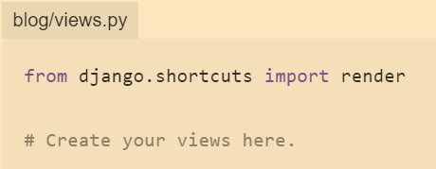
Views Oluşturmak
view’lar views.py dosyasında yer alır. Biz view’larımızı blog klasörünün içinde olan views.py dosyasına ekleyelim. Çünkü blog uygulaması için bir view oluşturmak istiyoruz. Bu dosyayı açtığımızda django’nun bizim için otomatik oluşturmuş olduğu aşağıdaki görüntü ile karşılaşacağız. Biliyoruz ki # işareti ile başlayan satırlar yorum satırıdır ve işleme alınmaz.

Slide 61
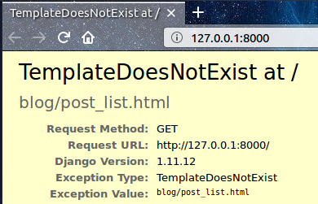
Views Oluşturmak
Aşağıdaki satırları views.py dosyamıza ekleyelim.
def post_list(request):
return render(request, 'blog/post_list.html', {})
Yukarıda def kelimesi ile post_list isimli bir fonksiyon oluşturduk. Bu fonksiyon parametre olarak request alıp çalışacak ve döndüreceği bilgiyi blog/post_list.html adresindeki template ile yayınlayacak. Dosyayı kaydedip http://127.0.0.1:8000/ linki ile ana sayfaya gittiğimizde yandaki hata ile karşılaşmamız gerekir. Çünkü return ile döndürülen bilginin yayınlanması için tanımlanmış template’i daha hazırlamadık!

Slide 62
Template Oluşturmak
Template, farklı bilgileri hep aynı formatta sunmamızı sağlayan bir şablondur. Aynı template üzerinde farklı veriler aynı görüntü ile sunulabilmektedir. Django’nun templateleri HTML dilinde tanımlanır.
HTML, bir web sayfasının internet tarayıcısında sunulmasını sağlayan basit bir dildir.
HTML "HyperText Markup Language" anlamına gelir. HyperText (HiperMetin) sayfalar arası bağlantıların sağlanmasını ifade eder. Markup (işaretleme), tarayıcının anlayacağı işaretleri ona söylemek demektir. HTML kodu etiketler ile oluşturulur, etiketlerin her biri < ile başlar ve > ile biter.

Slide 63
Template Oluşturmak
Template'lar blog/templates/blog dizininde saklanır. Öyleyse bu klasörleri oluşturalım.
Templates’in altında bir klasör daha oluşturduk. Çünkü sitemiz büyüdükçe yönetmemiz gereken html dosyası, yani template sayımız artacaktır.
blog/templates/blog klasörü içinde boş bir post_list.html dosyası oluşturalım. Biliyorsunuz, bu dosyayı template’imiz olarak tanımlamıştık. Sitenizin haline http://127.0.0.1:8000/ adresinden bakabilirsiniz. Eğer TemplateDoesNotExist hatası alırsanız, Ctrl+C ile server’ınızı kapatıp python manage.py runserver komutu ile webserver’ı yeniden başlatarak tekrar deneyebilirsiniz.

Slide 64
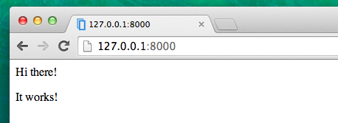
Template Oluşturmak
Sayfanız boş gelmiş olmalı ama bunda bir sorun yok. Çünkü template boştu. Şimdi template’imizi aşağıdaki kodla dolduralım. Bunun için blog/templates/blog/post_list.html dosyasını oluşturup aşağıdaki kodu içine yazın. Bu kod http://127.0.0.1:8000/ adresiyle bu sayfaya ulaştığınızda resmini görmüş olduğunuz yazıyı görebilmenizi sağlayacaktır.
<html>
<body>
<p>Hi there!</p>
<p>It works!</p>
</body>
</html>

Slide 65
Template Oluşturmak
Sayfanız <html> ile </html> arasında başlayıp biter. <p> ile </p> arasında ise paragraflar tanımlanır.
Tüm HTML sayfaları head ve body adlı iki bölümle ayrılır.
Head ekranda görünmeyen sayfa bilgilerini içerir. Bu bilgiler konfigürasyon bilgileridir. Örneğin, <title>Ola's blog</title> kodu ile bookmarklara Ola's blog yazar. Body ise ekranda görünen sayfa bilgilerini içerir.
<html>
<head>
<title>Ola's blog</title>
</head>
<body>
<p>Hi there!</p>
<p>It works!</p>
</body>
</html>

Slide 66
Template Oluşturmak
Aşağıdakiler bazı temel template bilgileridir:
<h1>A heading</h1> En büyük başlığı yazar
<h2>A sub-heading</h2> Bir sonraki seviyedeki bağlığı yazar
<h3>A sub-sub-heading</h3> …Daha da sonraki seviyedeki başlığı yazar, ta ki <h6> başlığına kadar
<p>İçine parağraf yazarsınız </p>
<em>text</em> yazıyı vurgulu yazdırır.
<strong>text</strong> Yazıyı daha güçlü bir şekilde vurgular.
<br> Satır başın gider (Break) Kapatma tag’ı yoktur. Tek kelime olarak kullanılır.
<a href="https://djangogirls.org">link</a> Bir link oluşturur.
<ul><li>first item</li><li>second item</li></ul> Liste oluşturur.
<div></div> Sayfa bölümü oluşturur

Slide 67
Template Oluşturmak
Şimdiye kadar yazdığımız kodları PythonAnywhere’e yükleyemek için önce kodu gitHub’a yüklemek gerekmektedir. Bunu yapabilmek için de önce lokalde ne tür değişiklikler olduğunu görmek için git status komutunu kullanmak lazımdır. djangogirls klasöründe olduğunuza emin olduktan sonra git add --all . komutuyla bu klasörde yapılmış tüm değişiklikleri almasını istemiş oluruz.
Tüm dosyaları upload etmeden önce git tarafından nelerin upload edileceğini kontrol edelim. Upload edilecek tüm dosyalar yeşil olarak gözükür. git status ile bunu yaparız. Bundan sonra ise aşağıdaki komutla hatırlayacağımız bir not ile değişiklikleri kaydederiz:
git commit -m "Sitenin HTML kod değişikliği"
Aşağıdaki komut ise bu değişikliklerin lokalden github’a push edilmesini sağlar.

Slide 68
Template Oluşturmak
Şimdi ise sıra kodun pythonanywhere’e çekilmesine geldi. Bunun için pythnanywhere’de Bash Console’a girmeniz ve aşağıdaki komutu çalıştırmanız gerekiyor:
cd ~/<alt domain adınız>.pythonanywhere.com
Alt domain adınız kullanıcı adınızdır.
Sonra da ..
git pull
Kodunuzu pythonanywhere’de Files sekmesinden görebilirsiniz. Sayfanızı yenilediğinizde ise güncellemeleri göreceksiniz.

Slide 69
ORM Nedir ?
Django’nun sahip olduğu Object Relational Mapping adlı bir özelliktir. Bu özelliği kullanarak veri tabanımız içerisinde yer alan tabloları bir class ile, tablo alanlarımızı ise bir property ile tanımlayabilmekteyiz. Veritabanındaki kayıtlara da ait olduğu sınıfta bir obje olarak erişebilmekte ve kullanabilmekteyiz.
Tablo → Class
Alan → Property
Kayıt → Nesne

Slide 70
Queryset Nedir?
QuerySet verilen bir modele ait nesnelerin listesidir. QuerySet ile aşağıdakileri yapabiliriz:
- Veritabanından veri okuruz,
- Veriyi filtreleriz,
- Veriyi sıralarız.

Slide 71
Queryset Nedir?
Bilgisayarımızda konsolu açıp aşağıdaki komutu yazarak python’un etkileşimli konsoluna girelim.
python manage.py Shell
>>> işaretini gördükten sonra from blog.models import Post komutu ile blog.models’dan Post modelini dahil edelim.
Post.objects.all() komutun yazarsak Daha önce oluşturduğumuz bütün postları aşağıdaki gibi görüntüleriz
<QuerySet [<Post: Gönderi başlığım>, <Post: Diğer bir gönderi başlığı>]>

Slide 72
Queryset Nedir?
Aşağıdaki adımlarla Zeynep isimli bir user tanımlamak istiyoruz.
from django.contrib.auth.models import User ile user modelini import edelim.
ben = User.objects.get(username='zeynep') ile kullanıcı adı Zeynep olan bir user instance’ı oluşturalım.
Aşağıdaki komutla Zeynep kullanıcısıyla bir gönderi kaydedebiliriz
Post.objects.create(author=ben, title='Harika bir gönderi', text='Ne desem bilemedim')
<Post: Harika bir gönderi>

Slide 73


Queryset Nedir?
Querysetlerin nesneleri filtreleme yeteneği vardır. Bunu filter parametresi ile aşağıdaki gibi yaparlar.
Title alanında ‘Nefis’ kelimesini içeren gönderileri aşağıdaki filtreleme ile görebiliriz:
Harika bir gönderi başlığı ile oluşturduğumuz gönderi daha yayınlanmadı. Yayınlamak için aşağıdaki iki komutu arka arkaya yapmamız gerekiyor.

Slide 74
Queryset Nedir?
Queryset’in sıralama yeteneği vardır. Aşağıda nesneleri created_date özelliğine göre sıralıyoruz.
Eğer sıralama parametresi olan created_date başına – işareti koyarsak sıralama tersine çalışır.

Slide 75
Template’de Dinamik Veri Kullanmak
Şimdiye kadar post modelini models.py’de tanımladık. Views.py’de post_list ve template ekledik. Ama gönderileri template’te görünür kılmadık, yani html’de görünür kılmadık. Fakat yapmak istediğimiz şey bu verileri şablonda gösterebilmektir.
Bunu yapmak için view’lara komutlar yazacağız. Onlar da modellerden verileri alıp template’lerde gösterecek. View’lardaki komutlarla hangi template’de hangi modelin gösterileceğine karar vereceğiz.

Slide 76
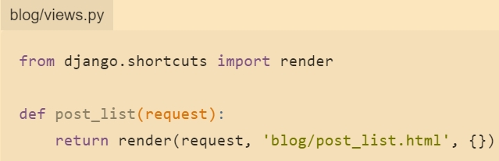

Template’de Dinamik Veri Kullanmak
Şu anda views.py dosyamız yandaki gibidir. Yani, post_list fonksiyonumuz template’de verilerimizi gösterme özelliğine sahip değildir.
Views.py dosyasına yandaki kodu ekleyerek post modelini kullanabilir hale geliyoruz. Models’dan önceki nokta mevcut dizin ve mevcut uygulama demektir.

Slide 77
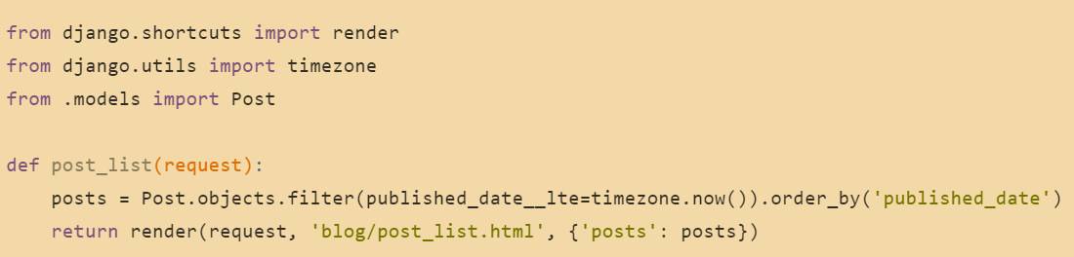
Template’de Dinamik Veri Kullanmak
Aşağıdaki kod yayınlanmış ve published_date’e göre sıralanmış gönderi listesi getirir.
Queryset için posts isimli bir değişken oluşturuyoruz.

Slide 78
Django Template’leri
Template’ler verileri göstermemize yarar. Template ile kastedilen HTML kodudur. HTML statik bir dildir. HTML’i dinamik hale getiren Django’dur. Tarayıcılar sadece HTML’den anlar ve biz Template Etiketleri ile Django kodlarının HTML kodları haline gelmesini sağlarız. Böylelikle HTML dinamik bir yapı haline gelir.
Django template’inde bir değişken yazdırmak için, değişken adını çift kıvrımlı parantez içinde yazarız:
{{ posts }}

Slide 79
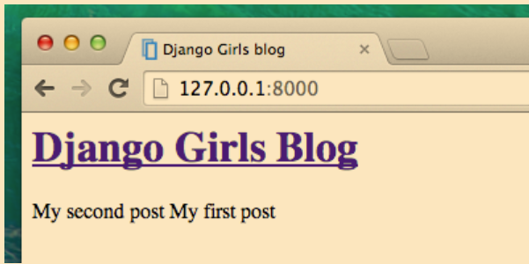
Django Template’leri
blog/templates/blog/post_list.html template’i bizim verilerimizi göstermekistediğimiz template’dir. <div> ile </div> arasına aşağıdaki kodu yazalım:
{% for post in posts %}
{{ post }}
{% endfor %}
Bunun sonucu yandaki gibi olmalıdır.

Slide 80
CSS ile Sayfa Güzelleştirmek
CSS Cascading Style Sheets demektir. HTML ile yazılmış bir web sitesinin görünüm ve biçimini tanımlamakta, güzelleştirmekte kullanılan bir dildir.
www.getbootstrap.com sitesinde hazır CSS’ler vardır. Bunlardan kullanabiliriz. Bootstrap kullanabilmek için aşağıdaki kodu html sayfamızın <head> ile </head> işaretleri arasına yazalım:
<link rel="stylesheet" href="//maxcdn.bootstrapcdn.com/bootstrap/3.2.0/css/bootstrap.min.css"> <link rel="stylesheet" href="//maxcdn.bootstrapcdn.com/bootstrap/3.2.0/css/bootstrap-theme.min.css">
Bu link ile kodumuza bir şey ilave etmeden bootstrap’ın sitesinden CSS çekiyoruz.

Slide 81
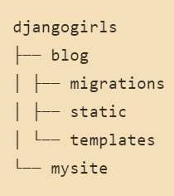
CSS ile Sayfa Güzelleştirmek
Django’da statik dosyalar CSS dosyaları ve resimlerdir. İçerikleri request’le çekilen verilerden bağımsız olup her kullanıcı için aynıdır.
Biliyorsunuz, django’nun bir admin uygulaması vardır. Bu uygulama için statik dosyaların nerede olduğunu django bilir ve gidip oradan alır. Fakat blog uygulamamız için static dosyaların nerede olduğunu bilmiyor. Bu sebeple blog uygulamamızın içinde static isimli bir klasör oluşturacağız. Sonucun yandaki gibi olması gerekir.

Slide 82
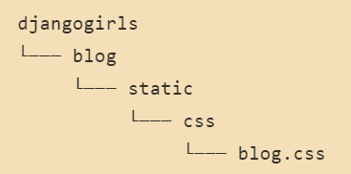
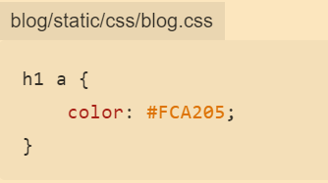
CSS ile Sayfa Güzelleştirmek
CSS dosyamızı aşağıdaki gibi oluşturalım
Bu dosyayı editörde açıp aşağıdaki kodları yazarak h1’e ait a öğesinin renginin turuncu olmasını sağlıyoruz.

Slide 83
CSS ile Sayfa Güzelleştirmek
CSS eklemesi yapmışsak blog/templates/blog/post_list.html dosyasına aşağıdaki kod ile bunu bildirmemiz gerekiyor.
{% load static %}
<link rel="stylesheet" href="{% static 'css/blog.css' %}">
{% load static %}
Bu ilavelerden sonra head kısmı aşağıdaki gibi olmalıdır:
<html>
<head>
<title>Django Girls blog</title>
<link rel="stylesheet" href="//maxcdn.bootstrapcdn.com/bootstrap/3.2.0/css/bootstrap.min.css">
<link rel="stylesheet" href="//maxcdn.bootstrapcdn.com/bootstrap/3.2.0/css/bootstrap-theme.min.css">
<link rel="stylesheet" href="{% static 'css/blog.css' %}">
</head>

Slide 84
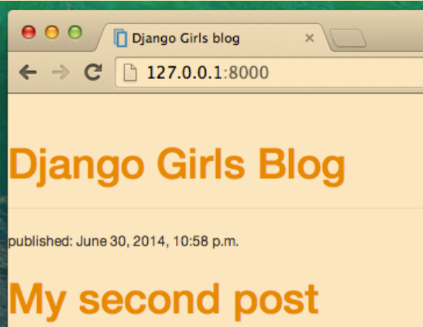
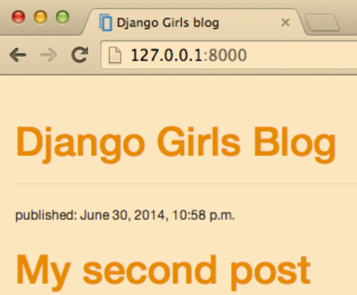
CSS ile Sayfa Güzelleştirmek
Böylelikle font rengi yandaki gibi turuncu olacaktır.
Soldan boşluk bırakmak için de aşağıdaki kodu kullanmamız gerekiyor.
body {
padding-left: 15px;
}
Bunun sonucunda yandaki gibi solda bir boşluk oluşacaktır.

Slide 85
CSS ile Sayfa Güzelleştirmek
Böylelikle font rengi yandaki gibi turuncu olacaktır.

Slide 86
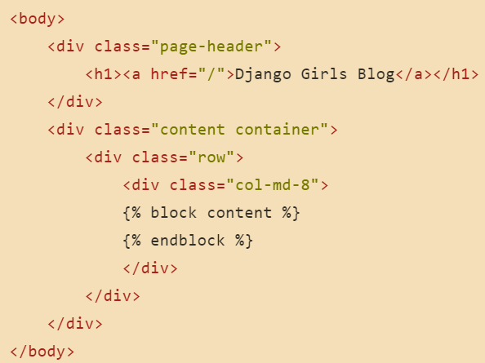
Template Yaygınlaştırma
Yaygınlaştırma kelimesi tam anlatamasa da «template yaygınlaştırma» demek, HTML dosyanızın bazı bölümlerini birden fazla sayfada kullanabilmeniz demektir. Yani bir base.html tanımlayıp burada belirtilenleri birden çok yerde kullanmanız mümkün olur. Bunun için blog/templates/blog/ klasörü içinde base.html sayfası oluşturalım. post_list.html sayfasının içeriğini buraya kopyalayarak body bölümünü yandaki kodla değiştirelim.

Slide 87
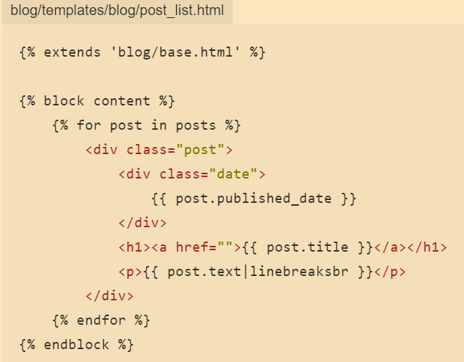
Template Yaygınlaştırma
post_list.html yandaki gibi olmalıdır.

Slide 88
DJANGO-MARCADOR http://django-marcador.keimlink.de/en/

